Slide 1
EÚ V KOCKE
© EUROPEAN UNION

Slide 2
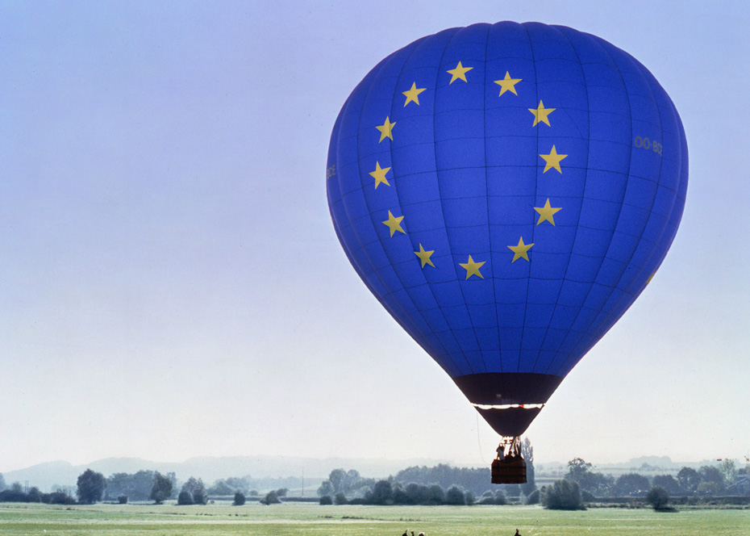
© EUROPEAN UNION
OBSAH
ČO JE EURÓPA?
EURÓPSKY PROJEKT
ČO ROBÍ EÚ?
AKO FUNGUJE EÚ?
KDE SA DOZVIEM VIAC?
KONTAKTY

Slide 3
ČO JE EURÓPA?

Slide 4
CÍTIŠ SA AKO EURÓPAN(-KA)?
VĎAKA ČOMU SA CÍTIŠ AKO EURÓPAN(-KA)?
© EUROPEAN UNION

Slide 5
TABLE OF CONTENTS
© PUBLIC DOMAIN
Notes:
Liberale da Verona, „Únos Európy“, približne 1470, olej na topoľovom dreve, Louvres.
Maľba znázorňuje, ako Zeus, premenený na bieleho býka, unáša z Kréty nevinnú fenickú princeznú Európu. Podľa jednej z teórií o pôvode názvu „Európa“ bol náš kontinent pomenovaný po nej.

Slide 6
ZÁKLADNÉ FAKTY
EURÓPA:
1 zo 6 svetadielov
EÚ:
447 miliónov ľudí
EURÓPA:
44 krajín
EURÓPA:
vyše 700 miliónov ľudí
EÚ:
27 krajín
ČO JE EURÓPA?
Notes:
Čo je Európa?
Jeden zo šiestich kontinentov sveta.
Skladá sa zo 44 krajín.
Žije v nej viac ako 700 miliónov ľudí.
Čo je Európska únia?
Európska únia je jedinečným spoločenstvom 27 európskych krajín známych ako členské štáty, ktoré sa rozhodli spojiť sily a spoločne budovať lepšiu budúcnosť.
Žije v nej približne 447 miliónov ľudí.
Európska únia uľahčuje svojim občanom život, prácu a cestovanie do iných krajín Európskej únie.

Slide 7
EURÓPSKA KULTÚRA
Európsku kultúru a rozmanitosť formovali:
staroveké Grécko a Rím
reformácia a osvietenstvo
parlamentarizmus a sociálne práva
ČO JE EURÓPA?
© EUROPEAN UNION
Notes:
Medzi hlavné míľniky v budovaní modernej Európy patrí:
založenie starovekého Ríma a starovekého Grécka, ktoré Európe pomohli vytvoriť demokraciu, verejnú správu a kultúru,
reformácia v 16. a 17. storočí, ktorá zmenila prístup Európy k náboženstvu,
osvietenstvo,, myšlienkové, politické a ideologické hnutie v 18. storočí, ktoré kládlo dôraz na logiku a rozum a položilo základy modernej vedy a politiky,
vynález parlamentarizmu, ktorý je dnes ústredným pilierom modernej európskej vlády,
rozvoj sociálnych práv v 19. a 20. storočí, ktoré dnes chránia život a prácu európskych občanov.

Slide 8
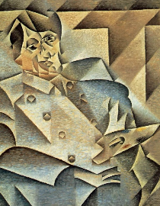
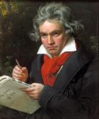
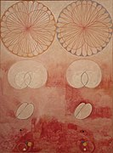
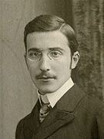
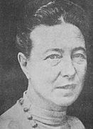
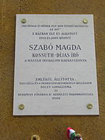
EURÓPSKI UMELCI
Nové hudobné, architektonické a literárne štýly po stáročia inšpirovali umelcov v celej Európe.
Napríklad:
2
© PUBLIC DOMAIN
Stefan Zweig
Wisława Szymborska
Simone de Beauvoir
Magda Szabó
1
© PUBLIC DOMAIN
Pablo Picasso
Ludwig van Beethoven
Alfons Mucha
Hilma af Klint
3
© PUBLIC DOMAIN
4
© PUBLIC DOMAIN
6
© PUBLIC DOMAIN
ČO JE EURÓPA?
5
© PUBLIC DOMAIN
7
© PUBLIC DOMAIN
8
© PUBLIC DOMAIN
Notes:
Pablo Picasso: španielsky umelec, o ktorom je známe, že spoluzaložil (spolu s Georgesom Braquem) kubistické hnutie. Pravdepodobne ste počuli o dvoch z jeho najslávnejších diel – „Guernica“ a „Les Demoiselles d’Avignon“.
Ludwig van Beethoven: nemecký skladateľ a klavirista známy svojimi symfóniami. Beethoven zohral kľúčovú rolu v prechode medzi obdobiami klasicizmu a romantizmu v západnej hudbe. Zložil „Ódu na radosť“, ktorá sa neskôr stala európskou hymnou.
Alfons Mucha: český secesný maliar a ilustrátor. Medzi jeho najznámejšie obrazy patria „Ovocie“ (1897) a „Slovanská epopeja“ (1910 – 1978), ktorá znázorňuje históriu všetkých slovanských národov.
Hilma af Klint bola švédska maliarka. Jej abstraktné obrazy, v ktorých skúmala spiritualitu, životné cykly, špirály, geometriu a teóriu farieb, sa považujú za prvé známe abstraktné diela v dejinách západného umenia.
Stefan Zweig: rakúsky spisovateľ, dramatik, novinár a životopisec. Možno poznáte jedno z jeho najvýznamnejších diel, „Kráľovská hra a iné príbehy“ (1941), zbierku piatich vynikajúcich a tvorivých psychologických thrillerov.
Wisława Szymborska: poľská poetka, esejistka a prekladateľka, nositeľka Nobelovej ceny za literatúru v roku 1996. Jednou z jej najznámejších zbierok básní je „Výhľad so zrnkom piesku“.
Simone de Beauvoir bola francúzska spisovateľka, filozofka a esejistka. Jedným z jej najznámejších diel je autobiografický román „Mémoires d’une jeune fille rangée“ (Pamäti usporiadaného dievčaťa, 1958), v ktorom hovorí o svojej mladosti.
Magda Szabó bola maďarská spisovateľka, ktorá písala divadelné hry, eseje, štúdie, pamäti, poéziu a detskú literatúru. Jej román „Az ajtó“ (Dvere) bol uverejnený v roku 1987 a stal sa jedným z jej svetovo najznámejších diel.
Ktorých ďalších európskych umelcov poznáš?

Slide 9
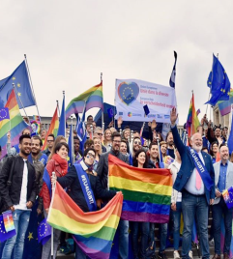
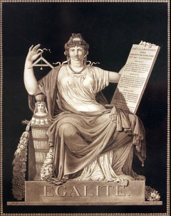
EURÓPSKE HODNOTY
Ľudská dôstojnosť
Sloboda
Demokracia
Rovnosť
Právny štát
Ľudské práva
© EUROPEAN UNION
© PUBLIC DOMAIN
ČO JE EURÓPA?
Notes:
Každá z krajín EÚ má vlastnú kultúru, jazyk(-y) a tradície. Všetky však majú spoločné hodnoty, ktoré musia rešpektovať, ak chcú byť súčasťou Európskej únie.
Ľudská dôstojnosť
Sloboda
Demokracia
Rovnosť
Právny štát
Ľudské práva
Ktorú z európskych hodnôt považuješ za najdôležitejšiu a prečo?

Slide 10
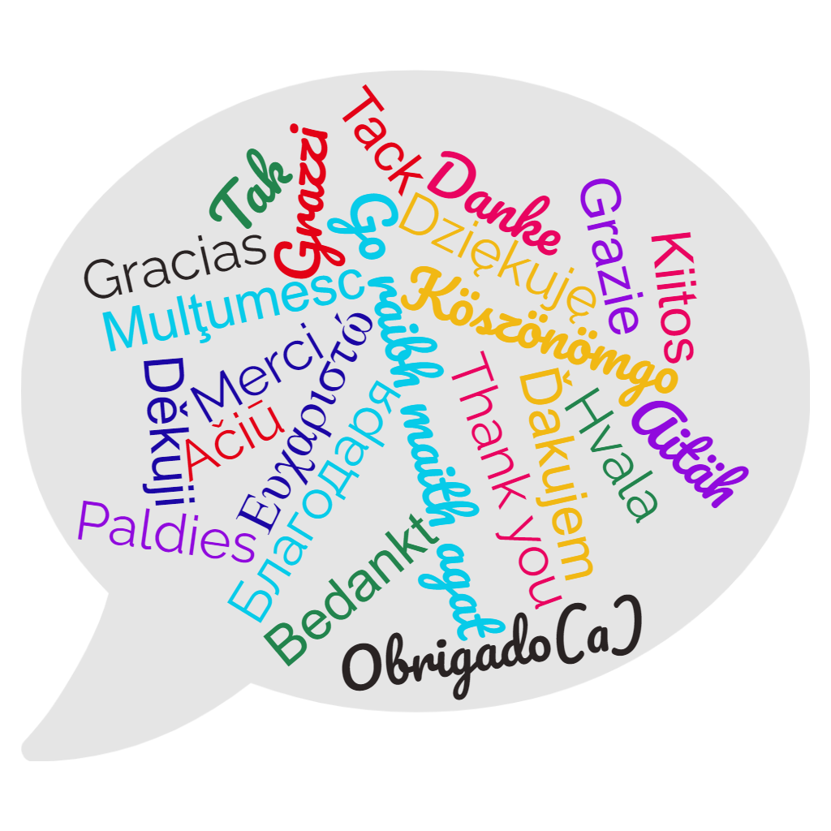
24 ÚRADNÝCH JAZYKOV EÚ
ČO JE EURÓPA?
Notes:
Európska únia má 24 úradných jazykov:
bulharčina
chorvátčina
čeština
dánčina
holandčina
angličtina
estónčina
fínčina
francúzština
nemčina
gréčtina
maďarčina
írčina
taliančina
lotyština
litovčina
maltčina
poľština
portugalčina
rumunčina
slovenčina
slovinčina
španielčina
švédčina
Ovládaš okrem materinského jazyka ešte niektorý iný jazyk EÚ?
Vieš, ako sa povie „ďakujem“ v iných jazykoch EÚ?

Slide 11
JAZYKOVÉ RODINY V EÚ
24 ÚRADNÝCH JAZYKOV EÚ
Slovanské jazyky: bulharčina, čeština, chorvátčina, poľština, slovenčina a slovinčina
Germánske jazyky: dánčina, nemčina, angličtina, holandčina a švédčina
Románske jazyky: španielčina, francúzština, taliančina, portugalčina a rumunčina
Ostatné jazyky: estónčina a fínčina, gréčtina, írčina, litovčina a lotyština, maďarčina, maltčina
ČO JE EURÓPA?
Notes:
Európska únia má 24 úradných jazykov z rôznych jazykových rodín:
Germánske jazyky: dánčina, nemčina, angličtina, holandčina a švédčina.
Románske jazyky: španielčina, francúzština, taliančina, portugalčina a rumunčina.
Slovanské jazyky: bulharčina, čeština, chorvátčina, poľština, slovenčina a slovinčina.
Jazyky EÚ, ktoré nepatria ani do jednej z týchto troch rodín:
estónčina a fínčina
gréčtina
írčina
litovčina a lotyština
maďarčina
maltčina

Slide 12
EURÓPSKY PROJEKT

Slide 13
KTORÉ KRAJINY ZALOŽILI EÚ A PREČO?
© EUROPEAN UNION
Notes:
Európska únia bola vytvorená s cieľom ukončiť časté a krvavé vojny medzi susedmi, ktoré vyústili do druhej svetovej vojny.
Od roku 1950 začalo Európske spoločenstvo uhlia a ocele hospodársky a politicky zjednocovať európske krajiny, aby zaistilo trvalý mier.
Zakladateľské krajiny Európskej únie sú:
Belgicko
Nemecko
Francúzsko
Taliansko
Luxembursko
Holandsko

Slide 14
OD VOJNY K MIERU
© PUBLIC DOMAIN
1914
1918
1939
1945
© PUBLIC DOMAIN
© PUBLIC DOMAIN
© PUBLIC DOMAIN
EURÓPSKY PROJEKT
Notes:
Európske národy si nenažívali vždy v mieri. Po stáročia sa viedli mnohé vojny.
V 20. storočí bolo ľudstvo svedkom dvoch svetových vojen:
1914 – 1918 – prvá svetová vojna,
1939 – 1945 – druhá svetová vojna.

Slide 15
OD VOJNY K MIERU
© EUROPEAN UNION
Mier bol jedným z cieľov, ktoré stáli za vytvorením Európskej únie
V roku 2012 získala EÚ Nobelovu cenu za mier
EURÓPSKY PROJEKT
Notes:
Hoci medzi krajinami EÚ občas dochádza k nezhodám, základné zásady EÚ sa za posledných 70 rokov nezmenili. Zabránenie konfliktom v budúcnosti bolo jedným z cieľov, ktoré viedli k vytvoreniu Európskej únie.
Vďaka svojej neúnavnej práci v prospech mieru, demokracie a ľudských práv v Európe a na celom svete získala Európska únia v roku 2012 Nobelovu cenu za mier.

Slide 16
ZROD EURÓPSKEJ ÚNIE
1951
Európske spoločenstvo uhlia a ocele
1995
Schengenská dohoda
2020
nástroj NextGenerationEU
1945
koniec druhej svetovej vojny
1992
2004
Maastrichtská zmluva
rozšírenie na východ
1950
1993
Jednotný trh
2007
Lisabonská zmluva
Schumanova deklarácia
1957
2002
Rímska zmluva
euro
EURÓPSKY PROJEKT
Notes:
Hlavné kroky na ceste k vytváraniu Európskej únie:
Od roku 1945 do roku 1950 sa niekoľko európskych politikov, medzi ktorými boli Robert Schuman, Simone Veilová, Jean Monnet, Alcide De Gasperi a Konrad Adenauer, začali pracovať na vytváraní Európskej únie, v ktorej dnes žijeme.
1950 – Schumanova deklarácia – Robert Schuman (vtedajší francúzsky minister zahraničných vecí) 9. mája navrhol, aby sa produkcia uhlia a ocele – surovín potrebných v prípravách na vojnu – spravovala spoločne, čo malo viesť k tomu, aby sa žiadna krajina nemohla tajne vyzbrojiť proti ostatným. Jeden z jeho najznámejších citátov: „Európa sa nestvorí naraz ani podľa jediného plánu. Vybuduje sa napĺňaním konkrétnych skutkov, v prvom rade vytvorením skutočnej solidarity.“
1951 – Vytvorenie Európskeho spoločenstva uhlia a ocele – Belgicko, Francúzsko, Nemecko, Taliansko, Luxembursko a Holandsko sa dohodli na prepojení svojho uhoľného a oceliarskeho priemyslu.
1957 – Rímska zmluva – 6 zakladajúcich krajín sa rozhodlo rozšíriť spoluprácu aj na ďalšie hospodárske odvetvia a vytvorilo Európske hospodárske spoločenstvo (EHS) a Európske spoločenstvo pre atómovú energiu (Euratom).
1992 – Maastrichtská zmluva – v priebehu rokov sa Spoločenstvo rozširovalo o ďalšie krajiny a Maastrichtská zmluva sa stala zrodom Európskej únie tak, ako ju poznáme dnes.
politická a hospodárska únia,
zrušenie hraničných kontrol medzi krajinami, ktoré sú súčasťou schengenského priestoru (1995),
jedna mena spoločná pre krajiny, ktoré prijali euro.
1993 – Vzniká jednotný trh s cieľom zaistiť voľný pohyb tovaru, služieb, kapitálu a ľudí v rámci EÚ. Odstránením technických, právnych a byrokratických prekážok umožňuje EÚ občanom/spoločnostiam voľne obchodovať a podnikať po celej Únii. Okrem 27 krajín EÚ sa súčasťou európskeho jednotného trhu stali aj Island, Lichtenštajnsko, Nórsko a Švajčiarsko.
1995 – Schengenská dohoda zrušila všetky hraničné kontroly medzi siedmimi krajinami, ktoré ju podpísali.
2002 – Euro sa stávaoficiálnou menou v 12 krajinách EÚ.
2004 – Najväčšie rozšírenie Európskej únie, pokiaľ ide o územie, počet štátov a obyvateľov. Do EÚ vstúpilo desať nových krajín: Cyprus, Česko, Estónsko, Litva, Lotyšsko, Maďarsko, Malta, Poľsko, Slovensko a Slovinsko. Toto rozšírenie znamenalo opätovné zjednotenie Európy, ktorú na pol storočia rozdelila železná opona a studená vojna.
2007 – Lisabonská zmluva zavádza novú štruktúru, ktorá posilňuje úlohu EÚ vo svete a pripisuje väčšiu váhu hlasom občanov a národných vlád.
2020 – Nástroj NextGenerationEU je balík opatrení na oživenie hospodárstva, ktorý podporí krajiny EÚ postihnuté pandémiou COVID-19. Cieľom nástroja NextGenerationEU je posilniť Európu, transformovať hospodárstva a spoločnosti EÚ a navrhnúť podobu Európy, ktorá bude fungovať pre všetkých.

Slide 17
KRAJINY EÚ
Belgicko, Nemecko, Francúzsko, Taliansko, Luxembursko, Holandsko
1951
Fínsko
1973
Dánsko, Írsko, Spojené kráľovstvo (Spojené kráľovstvo v roku 2020 z EÚ vystúpilo)
Švédsko
Estónsko
Dánsko
Lotyšsko
Írsko
Litva
1981
Grécko
Spojené kráľovstvo
1986
Španielsko a Portugalsko
Holandsko
Poľsko
Belgicko
Nemecko
1995
Luxembursko
Česko
Rakúsko, Fínsko, Švédsko
Francúzsko
Rakúsko
Slovensko
Maďarsko
Česko, Estónsko, Cyprus, Lotyšsko, Litva, Maďarsko, Malta, Poľsko, Slovinsko, Slovensko
Slovinsko
Rumunsko
Chorvátsko
2004
Portugalsko
Taliansko
Španielsko
Bulharsko
2007
Bulharsko, Rumunsko
Grécko
2013
Chorvátsko
Malta
Cyprus
EURÓPSKY PROJEKT
Notes:
V priebehu rokov sa k európskemu projektu pripájali ďalšie krajiny.

Slide 18
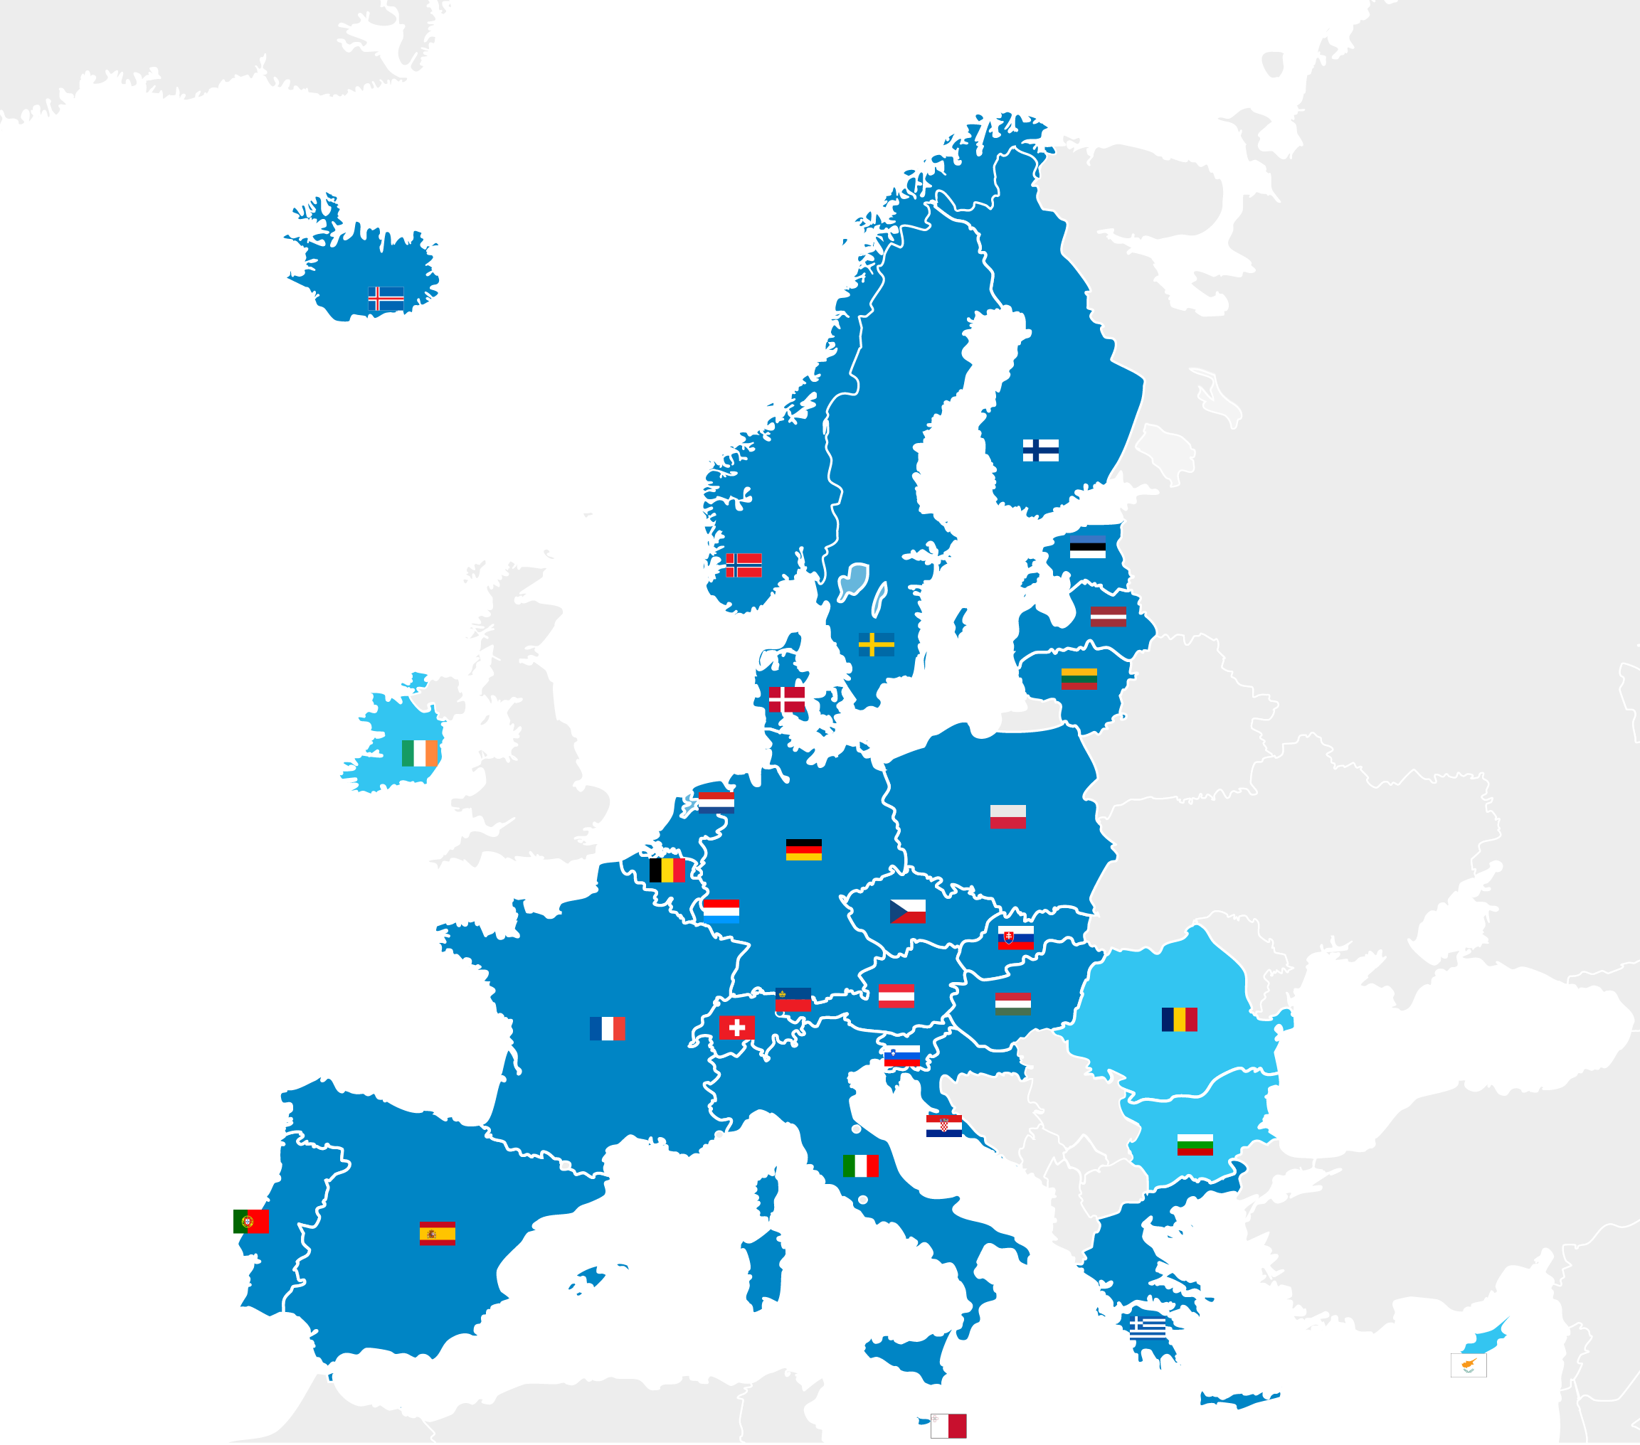
SCHENGENSKÝ PRIESTOR
Vedel(a) si, že…? Medzi 27 krajinami schengenského priestoru môžeš voľne cestovať bez toho, aby si musel(-a) ukázať cestovný pas?
EURÓPSKY PROJEKT
Krajiny schengenského priestoru
Krajiny mimo schengenského priestoru
Notes:
V roku 1995 bol zriadený schengenský priestor s cieľom odstrániť kontroly na hraniciach medzi krajinami EÚ.
Občania EÚ sa môžu v tomto priestore voľne pohybovať. Súčasťou Schengenského priestoru je 23 krajín EÚ (Belgicko, Česko, Chorvátsko,Dánsko, Estónsko, Fínsko, Francúzsko, Grécko, Holandsko, Litva, Lotyšsko, Luxembursko, Maďarsko, Malta, Nemecko, Poľsko, Portugalsko, Rakúsko, Slovensko, Slovinsko, Španielsko, Švédsko, Taliansko) a 4 krajín mimo EÚ (Island, Lichtenštajnsko, Nórsko a Švajčiarsko).

Slide 19
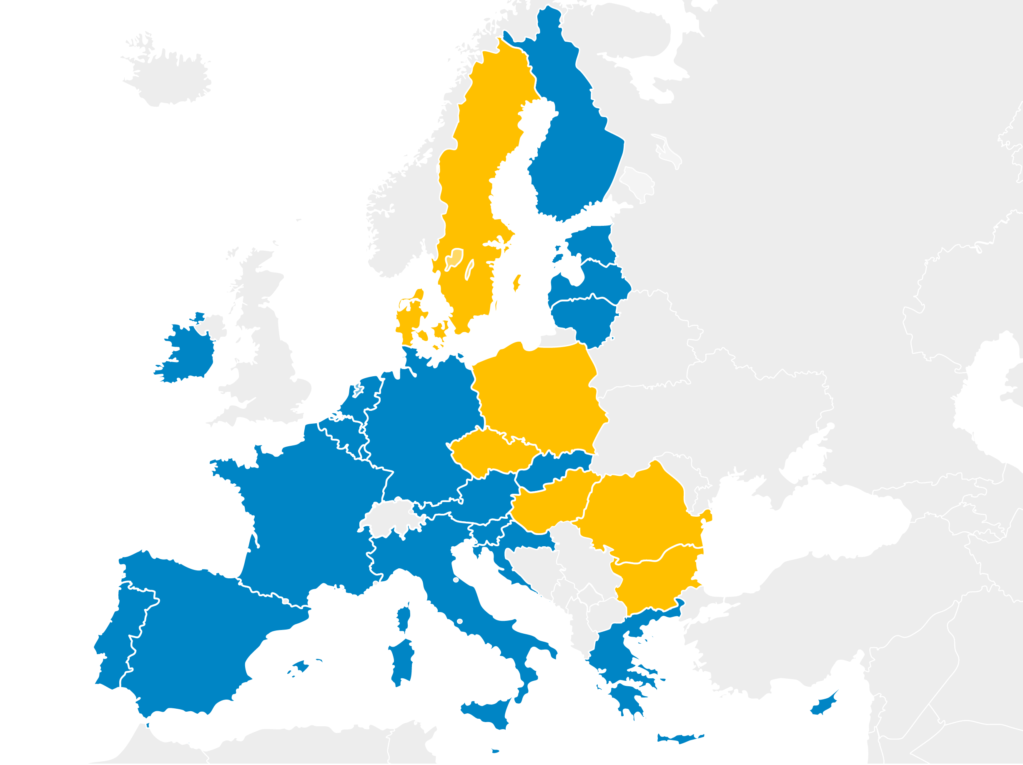
EUROZÓNA
Dnes ho ako oficiálnu menu používa 20 členských štátov
EURÓPSKY PROJEKT
Krajiny EÚ, v ktorých sa používa euro
Krajiny EÚ, v ktorých sa euro nepoužíva
Notes:
Euro nahradilo bývalé národné meny a v súčasnosti ho používa 20 z 27 krajín EÚ: Belgicko, Cyprus, Chorvátsko, Estónsko, Fínsko, Francúzsko, Grécko, Holandsko, Írsko, Litva, Lotyšsko, Luxembursko, Malta, Nemecko, Portugalsko, Rakúsko, Slovensko, Slovinsko, Španielsko a Taliansko.

Slide 20
ČO ROBÍ EÚ?

Slide 21
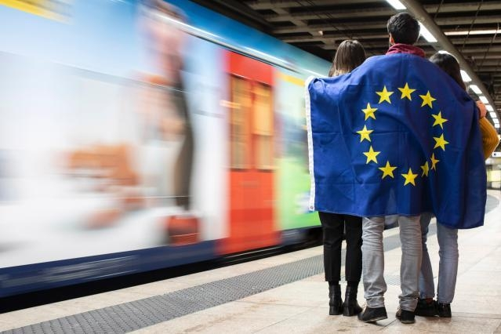
© EUROPEAN UNION
ČO PODĽA TEBA PRE NÁS ROBÍ EURÓPSKA ÚNIA?

Slide 22
ŠTÚDIUM, PRÁCA A DOBROVOĽNÍCTVO
© EUROPEAN UNION
Systém záruky pre mladých ľudí
EURES
ERASMUS+
Európsky zbor solidarity
© EUROPEAN UNION
© EUROPEAN UNION
© EUROPEAN UNION
ČO ROBÍ EÚ?
Notes:
Systém záruky pre mladých ľudí má mladým ľuďom pomôcť pokračovať vo vzdelávaní alebo zvýšiť ich šance nájsť si prácu tým, že ich vyškolí v zručnostiach, ktoré zamestnávatelia potrebujú.
Webové stránky Európskeho portálu pre pracovnú mobilitu EURES pomáhajú mladým ľuďom, ktorí si začínajú hľadať prácu, stáž alebo učňovskú prípravu v inej krajine EÚ. Zamestnávatelia ho využívajú aj na hľadanie uchádzačov v iných krajinách EÚ.
Program Erasmus+ je určený pre dospievajúcich ako aj dospelým z krajín EÚ a tretích krajín a umožňuje im študovať, absolvovať odbornú prípravu alebo sa zúčastniť na mládežníckej výmene v jednej z 33 krajín v celej Európe aj mimo nej.
Vďaka Európskemu zboru solidarity môžu mladí dospelí vykonávať dobrovoľnícku činnosť v zahraničí (alebo doma) v oblasti, ktorá je pre nich dôležitá. Táto obohacujúca skúsenosť im umožňuje rozvíjať si zručnosti a kompetencie.
Ďalšie informácie sú k dispozícii na tejto webovej stránke: Pracovať a študovať (europa.eu)

Slide 23
CESTOVANIE
Discover EU
Pomoc v oblasti zdravotnej starostlivosti
Práva cestujúcich
Prístup k digitálnemu predplatnému
Bezplatný roaming
© EUROPEAN UNION
© EUROPEAN UNION
© EUROPEAN UNION
© EUROPEAN UNION
© EUROPEAN UNION
ČO ROBÍ EÚ?
Notes:
DiscoverEU je iniciatíva Európskej únie, ktorá poskytuje 18-ročným ľuďom príležitosť precestovať a spoznávať Európu.
V zahraničí môžeš používať mobilný telefón rovnako ako doma bez akýchkoľvek dodatočných poplatkov.
Ak dôjde k zrušeniu tvojho letu, autobusu, vlaku alebo lode, budeš odškodnený, pretože si chránený(-á) celým súborom práv cestujúcich.
V prípade núdze môžeš vďaka európskemu preukazu zdravotného poistenia získať zdravotnú starostlivosť v ktorejkoľvek krajine EÚ.
Po ceste môžeš sledovať svoj obľúbený seriál, pretože máš celoúnijný prístup k svojim predplateným digitálnym službám.

Slide 24
...A EŠTE OVEĽA VIAC
EÚ vo svete
Zapájanie sa
Práva a bezpečnosť spotrebiteľa
Projekty financované EÚ
Ochrana životného prostredia
© EUROPEAN UNION
© EUROPEAN UNION
© EUROPEAN UNION
© EUROPEAN UNION
© EUROPEAN UNION
ČO ROBÍ EÚ?
Notes:
Zapájanie sa: k formovaniu Európy môžeš prispieť napríklad:
hlasovaním vo voľbách do Európskeho parlamentu,
spustením alebo podporou európskej iniciatívy občanov, ktorou možno Komisiu vyzvať, aby navrhla právne predpisy upravujúce určitú problematiku, za ktorú je EÚ zodpovedná,
účasťou na niektorom z dialógov s občanmi, ktoré prebiehajú po celej EÚ a v ktorých možno diskutovať o európskych otázkach so zástupcami EÚ,
zapojením sa do Konferencie o budúcnosti Európy, kde môžete vyjadriť svoj názor a diskutovať o výzvach a prioritách Európy.
Ochrana životného prostredia:
Boj proti zmene klímy je jednou z hlavných priorít EÚ. Všetky krajiny EÚ sa dohodli, že do roku 2030 by mali: drasticky znížiť emisie skleníkových plynov a spotrebu energie a vyrábať viac energie z obnoviteľných zdrojov (napríklad veterná, slnečná alebo vodná energia).
Natura 2000 je celosvetová sústava chránených oblastí. Chráni približne 2 000 druhov zvierat a rastlín a 230 druhov biotopov v celej EÚ. Ďalšie informácie nájdeš tu: https://europa.eu/!vC49dj.
Z programu EÚ LIFE sa financujú projekty na ochranu životného prostredia a boj proti zmene klímy. Ak chceš nájsť projekty realizované vo vašej krajine, klikni sem: https://cinea.ec.europa.eu/life/life-european-countries_en.
Práva a bezpečnosť spotrebiteľa: Výrobky ako potraviny, hračky či kozmetika, musia skôr ako získajú povolenie na predaj v EÚ, splniť prísne bezpečnostné požiadavky. Právne predpisy EÚ ti takisto poskytujú minimálne dvojročnú záruku pri nákupe spotrebného tovaru a ak zmeníš názor, umožňujú ti vrátiť zakúpený tovar do 14 dní. Okrem toho je vďaka všeobecnému nariadeniu EÚ o ochrane údajov neustále chránené súkromie spotrebiteľov. EÚ takisto pracuje na zastavení šírenia dezinformácií.
Projekty financované EÚ: Európska únia pomáha zlepšovať životy ľudí tým, že:
podporuje vznik nových pracovných miest,
buduje novú infraštruktúru,
financuje vedecký výskum,
modernizuje verejné služby, ako sú školy a nemocnice.
Ďalšie informácie: https://europa.eu/!Qg69NV a https://europa.eu/!wC93kF
EÚ vo svete:
EÚ podpísala obchodné dohody s mnohými krajinami na celom svete, ktoré uľahčujú spoločné podnikanie. Ďalšie informácie o tejto téme možno nájsť na adrese: https://europa.eu/!gv87hU;
EÚ realizuje aj humanitárne projekty, vďaka ktorým poskytuje zraniteľným osobám potraviny, prístrešie, zdravotnú starostlivosť a vzdelávanie, https://europa.eu/!rV69JX;
V prípade katastrof môže EÚ poskytnúť starostlivosť a pomoc prostredníctvom systému koordinovanej reakcie známeho ako mechanizmus civilnej ochrany, https://europa.eu/!Pw88qb.

Slide 25
PRIORITY EÚ
Zelená dohoda
NextGenerationEU
Digitalizácia
Rovnosť
© EUROPEAN UNION
© EUROPEAN UNION
© EUROPEAN UNION
© EUROPEAN UNION
ČO ROBÍ EÚ?
Notes:
EÚ si v Európskej zelenej dohode stanovila cieľ znížiť emisie a stať sa prvým klimaticky neutrálnym kontinentom do roku 2050. Zistite viac o zelenej dohode: https://europa.eu/!Tr74bn
NextGenerationEU je kampaň zameraná na to, aby:
občanom vysvetlila, čo robí EÚ pre oživenie hospodárstva po kríze spôsobenej pandémiou COVID-19,
postarala sa o to, aby bola EÚ v budúcnosti odolnejšia,
zaistila bezpečnejšiu, ekologickejšiu, zdravšiu, digitálnu a spravodlivejšiu EÚ.
Digitalizácia: EÚ sa snaží zabezpečiť, aby mali všetci ľudia žijúci v EÚ prístup na internet (iniciatíva Wifi4EU) a aby deti a mladí ľudia boli chránení pri používaní internetu alebo mobilných technológií. (Lepší internet pre deti).
Rovnosť: EÚ sa angažuje v budovaní Únie rovnosti, čo znamená vytvorenie podmienok pre život a prosperitu všetkých ľudí bez ohľadu na ich pohlavie, rasový alebo etnický pôvod, náboženské vyznanie alebo vieru, zdravotné postihnutie, vek či sexuálnu orientáciu. Na dosiahnutie tohto cieľa zavádza EÚ mechanizmy, politiky a opatrenia, ktoré bojujú proti štrukturálnej diskriminácii a stereotypom, ktoré sa často vyskytujú v našich spoločnostiach.
Ďalšie informácie: Priority Európskej komisie | Európska komisia (europa.eu).

Slide 26
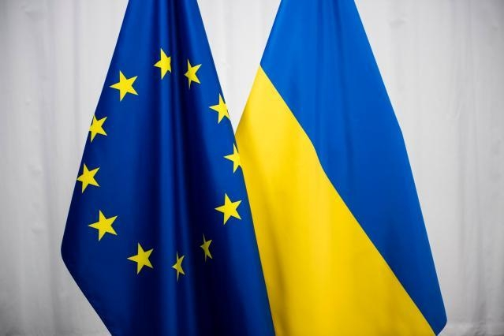
2022: SOLIDARITA EÚ S UKRAJINOU
ČO ROBÍ EÚ?
#StandWithUkraine
Notes:
Dňa 24. februára 2022 sa Európa zobudila do sveta, v ktorom sa začali vysielať mučivé správy o ruskej vojenskej agresii voči Ukrajine. Nejde len o útok na Ukrajinu, ale aj na hodnoty, ktoré v Európskej únii presadzujeme. Keďže Únia je založená na mieri, demokracii a právnom štáte, zverstvá, ku ktorým dochádza na našich hraniciach, nám pripomínajú samotný dôvod, prečo bola EÚ vytvorená. EÚ reaguje na túto krízu jednotne, rázne a rýchlo, ako to bolo aj v priebehu mnohých výziev v uplynulom roku.
https://ec.europa.eu/info/strategy/priorities-2019-2024/stronger-europe-world/eu-solidarity-ukraine_sk

Slide 27
2022: EURÓPSKY ROK MLÁDEŽE
Európsky rok mládeže
© EUROPEAN UNION
ČO ROBÍ EÚ?
Notes:
Európsky rok mládeže: Rok 2022 je Európskym rokom mládeže. Je rokom vytvárania príležitostí pre mladých ľudí a snahy zaangažovať ich tak, aby sa stali aktívnymi občanmi a aktérmi zmeny. Cieľom je poskytnúť mladým ľuďom väčšie a lepšie príležitosti do budúcnosti. Ďalšie informácie: Čo je Európsky rok mládeže? |Európsky portál pre mládež (europa.eu)

Slide 28
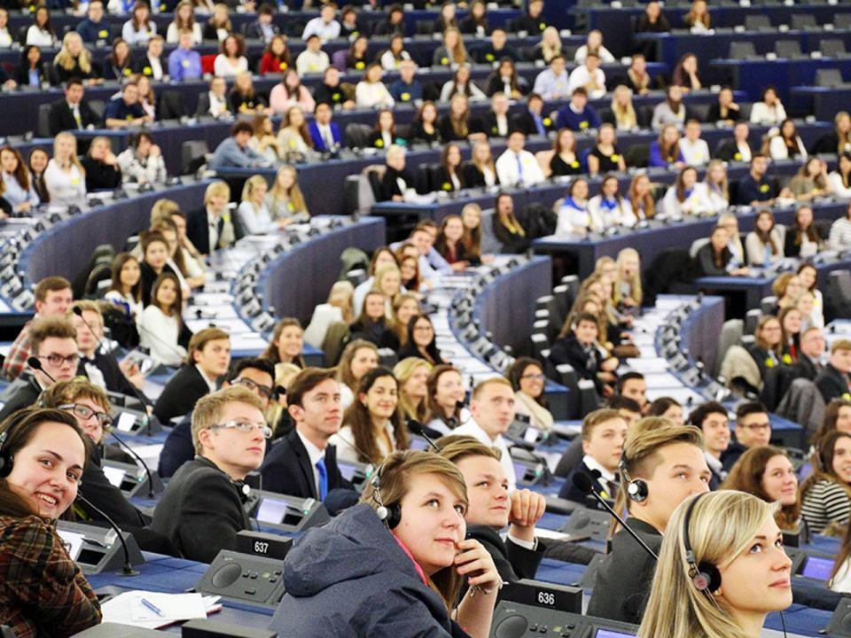
Čomu by sa podľa teba mali európske inštitúcie venovať prednostne?
© EUROPEAN UNION
Notes:
Príklady tém:
ľudské práva (napr. práva LGBTI),
životné prostredie (napr. zmena klímy),
zamestnanie (napr. ako si nájsť prácu po skončení školy),
mládež (napr. príležitosti pre mladých ľudí),
sociálne začlenenie (napr. rodová rovnosť),
vzdelávanie (napr. ako študovať v inej krajine/ako získať peniaze na vysokú školu po skončení strednej),
zdravie

Slide 29
AKO FUNGUJE EÚ?

Slide 30
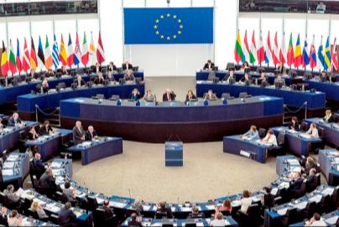
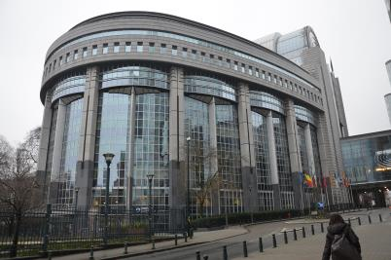
EURÓPSKY PARLAMENT
je hlasom občanov Európskej únie,
má poslancov zo všetkých krajín EÚ, ktorých priamo volia občania každých päť rokov,
diskutuje o nových právnych predpisoch, ktoré navrhuje Európska komisia,
podľa potreby tieto právne predpisy upravuje a rozhoduje o nich spolu s Radou,
volí predsedu Európskej komisie,
schvaľuje rozpočet EÚ,
zasadá aspoň šesťkrát do roka v Bruseli (Belgicko) a dvanásťkrát v Štrasburgu (Francúzsko).
© EUROPEAN UNION
AKO FUNGUJE EÚ?
© Creative Commons Attribution-Share Alike 4.0 International
Notes:
Oficiálne webové stránky Európskeho parlamentu nájdete na adrese europarl.europa.eu.

Slide 31
EURÓPSKA RADA
Je zastúpená hlavami štátov alebo predsedov vlád všetkých krajín EÚ,
určuje hlavné priority a politické smerovanie EÚ,
zasadá minimálne štyrikrát do roka na európskych samitoch v Bruseli (Belgicko) alebo Luxemburgu (Luxembursko).
neprijíma zákony EÚ,
AKO FUNGUJE EÚ?
© EUROPEAN UNION
Notes:
Oficiálne webové stránky Rady EÚ nájdete na adrese consilium.europa.eu.

Slide 32
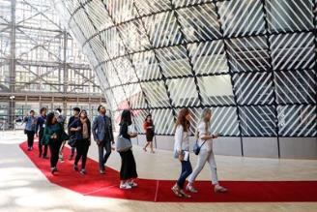
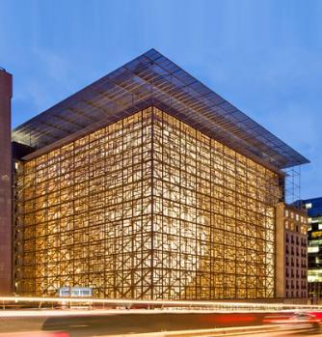
RADA EÚ
zastupuje vlády krajín EÚ,
Tvoria ju ministri krajín EÚ, ktorí zasadajú, aby diskutovali o záležitostiach EÚ (poľnohospodárstvo, zahraničné veci, spravodlivosť atď.),
prijíma rozhodnutia a právne predpisy spolu s Európskym parlamentom,
má rotujúce predsedníctvo – každých šesť mesiacov sa na čele inštitúcie vystrieda iný členský štát EÚ,
zasadá v Bruseli alebo v Luxemburgu.
© EUROPEAN UNION
AKO FUNGUJE EÚ?
© EUROPEAN UNION
Notes:
Oficiálne webové stránky Rady EÚ nájdete na adrese consilium.europa.eu.

Slide 33
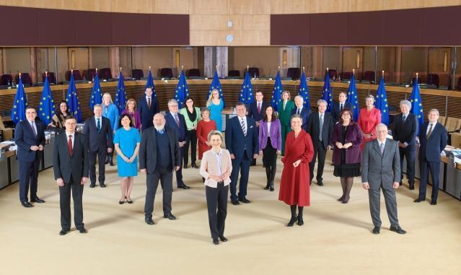
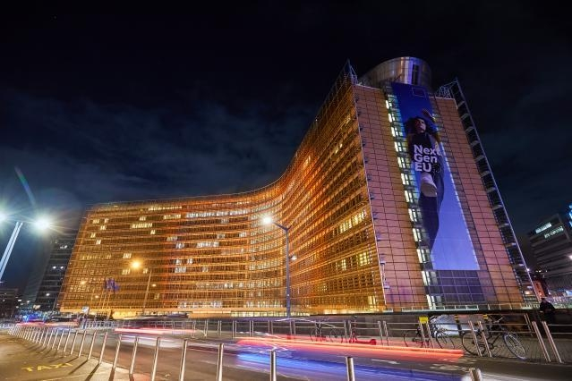
EURÓPSKA KOMISIA
zastupuje spoločné záujmy EÚ,
má jedného predsedu a z každej krajiny EÚ jedného komisára zodpovedného za konkrétnu oblasť,
navrhuje nové právne predpisy a programy,
je volená Parlamentom na päť rokov,
spravuje politiky a rozpočet EÚ,
je strážkyňou zmlúv,
má sídlo v Bruseli a Luxemburgu.
© EUROPEAN UNION
AKO FUNGUJE EÚ?
© EUROPEAN UNION
© EUROPEAN UNION
Notes:
Oficiálne webové stránky Európskej komisie nájdete na adrese ec.europa.eu.

Slide 34
PRÁVNE PREDPISY EÚ: KTO ROBÍ ČO
Európska komisia
navrhne predpis
prijme, zmení alebo zamietne navrhovaný predpis.
Európsky parlament
Rada Európskej únie
V prípade dohody:
VZNIKNE NOVÝ PRÁVNY PREDPIS EÚ
AKO FUNGUJE EÚ?

Slide 35
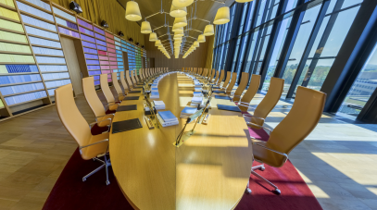
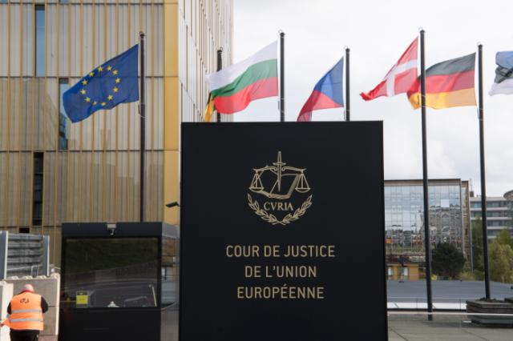
SÚDNY DVOR
sleduje legislatívu EÚ,
stará sa o to, aby členské štáty legislatívu EÚ dodržiavali,
radí vnútroštátnym súdom v otázkach výkladu tejto legislatívy,
ukladá sankcie, ak krajiny legislatívu EÚ nedodržiavajú,
kontroluje, či je legislatíva v súlade so základnými právami (napr. sloboda prejavu, sloboda tlače),
má jedného sudcu z každej krajiny EÚ,
sídli v Luxemburgu.
© EUROPEAN UNION
AKO FUNGUJE EÚ?
© EUROPEAN UNION
Notes:
Oficiálne webové stránky Súdneho dvora nájdete na adrese curia.europa.eu.

Slide 36
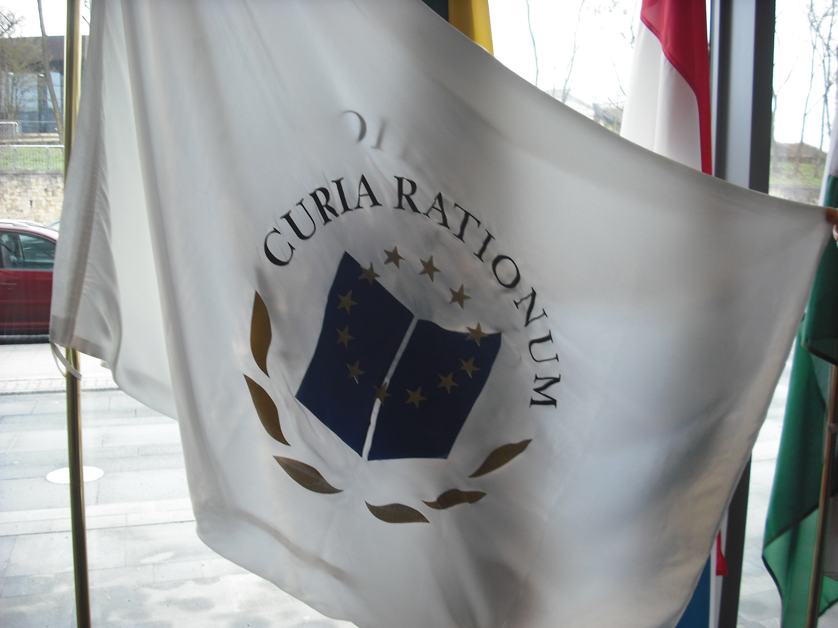
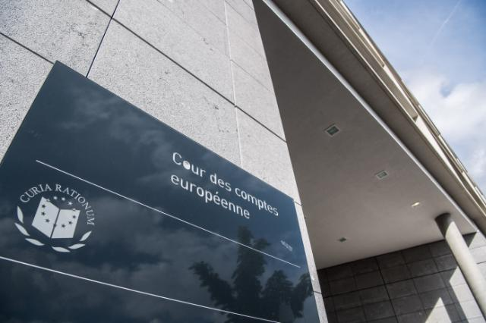
EURÓPSKY DVOR AUDÍTOROV
kontroluje, či bol rozpočet EÚ použitý správne,
nahlasuje podvody, korupciu alebo inú nezákonnú činnosť,
radí tvorcom politiky v tom, ako rozpočet vynaložiť čo najlepšie,
jeho členov vymenúva Rada na šesť rokov.
AKO FUNGUJE EÚ?
@TRANSPARENCY INTERNATIONAL
© EUROPEAN UNION
© EUROPEAN UNION
Notes:
Oficiálne webové stránky Európskeho dvora audítorov nájdete na adrese eca.europa.eu.

Slide 37
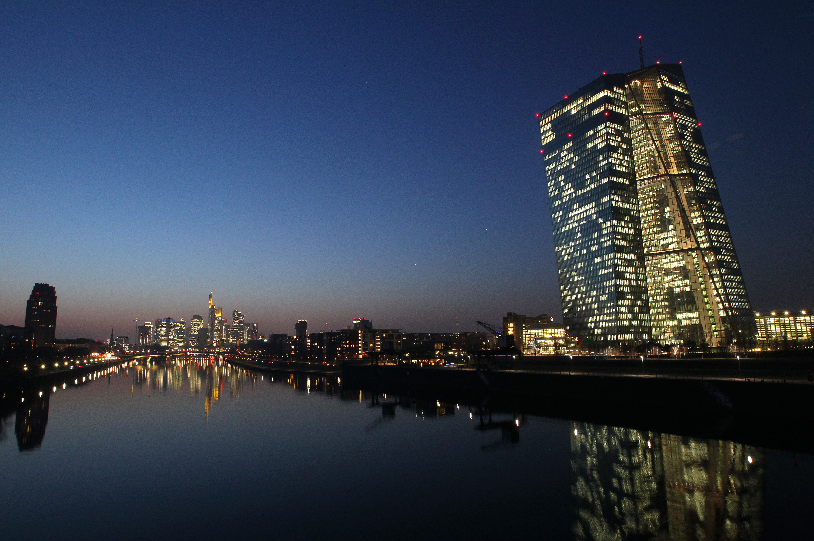
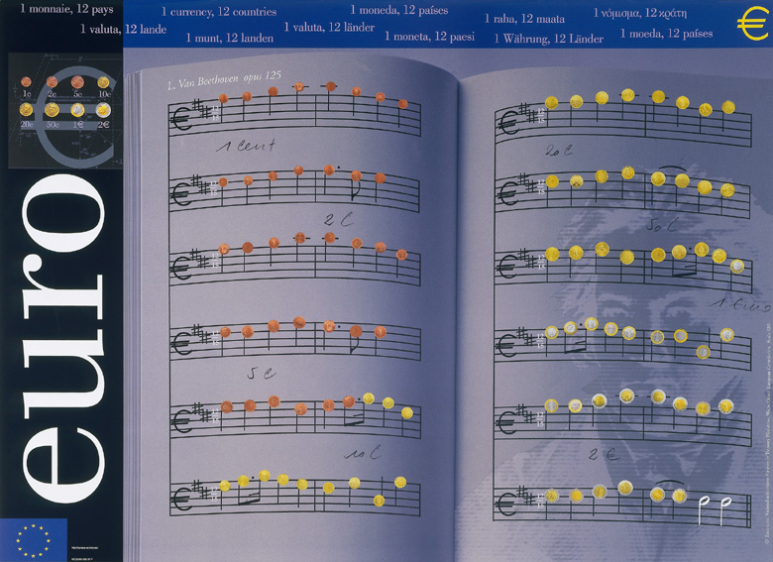
EURÓPSKA CENTRÁLNA BANKA
vedie hospodársku a menovú politiku EÚ,
riadi európsku menu – euro,
je zodpovedná za udržiavanie stability eura a cien,
stanovuje úrokové sadzby pre eurozónu,
spolupracuje s národnými centrálnymi bankami krajín EÚ,
má šesť členov, ktorých menuje Rada na neobnoviteľné osemročné funkčné obdobie,
sídli vo Frankfurte (Nemecko).
© EUROPEAN UNION
AKO FUNGUJE EÚ?
© EUROPEAN UNION
Notes:
Oficiálne webové stránky Európskej centrálnej banky nájdete na adrese www.ecb.europa.eu.

Slide 38
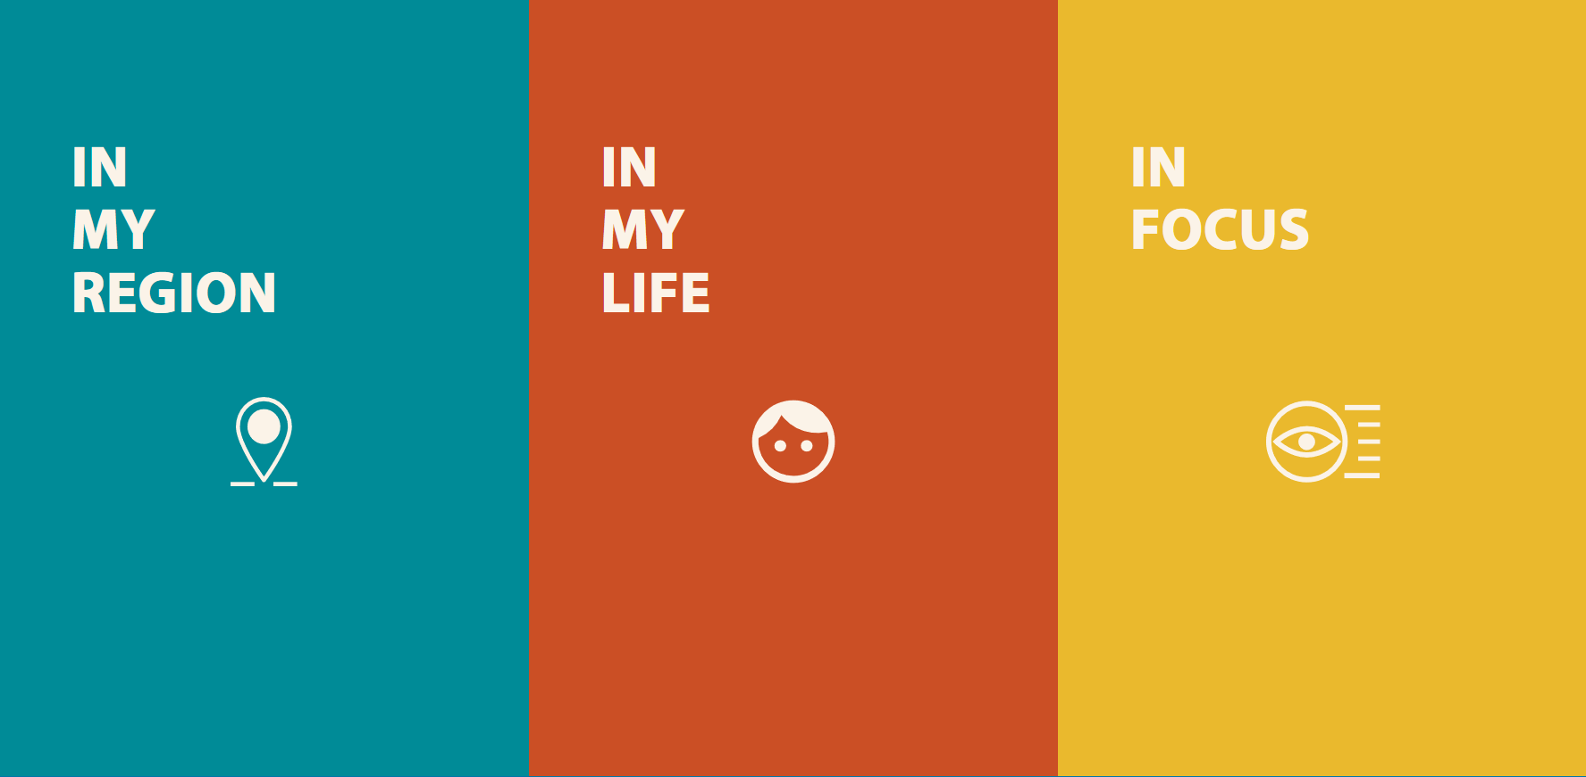
KDE SA DOZVIEM VIAC O EÚ?
Webové stránky Europa
europa.eu
Čo robí Európa pre mňa
what-europe-does-for-me.eu
Kútik na vzdelávanie
europa.eu/learning-corner/home_sk
Aktuality z Kútika na vzdelávanie
ec.europa.eu/newsroom/comm/user-subscriptions/1595/create
Úrad pre publikácie
publications.europa.eu
KDE SA DOZVIEM VIAC O EÚ?

Slide 39
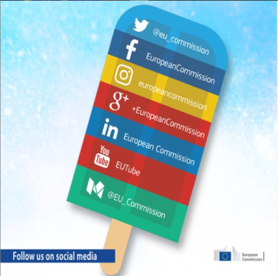
KONTAKTY
Osobne:
Na sociálnych médiách:
> Máš otázky o Európskej únii? Pomôcť ti môže služba Europe Direct.
© EUROPEAN UNION
europa.eu/european-union/contact_sk
Bezplat. tel.: 00 800 6 7 8 9 10 11
> Nájdi si najbližšie centrum EÚ, navštív ho, pýtaj sa a diskutuj o EÚ. europa.eu/european-union/contact/meet-us_sk
Použi vyhľadávací nástroj na vyhľadanie účtov EÚ na sociálnych médiách.
europa.eu/european-union/contact/social-networks_sk
KONTAKTY

Slide 40
Ďakujem!
europa.eu/learning-corner
✉ COMM-A2@ec.europa.eu
© Európska únia, 2022
Ak nie je uvedené inak, opakované použitie tohto dokumentu je povolené v zmysle medzinárodnej licencie Creative Commons Attribution 4.0 (CC BY 4.0) (https://creativecommons.org/licenses/by/4.0/). Akékoľvek použitie alebo reprodukcia prvkov, ktoré nie sú vo vlastníctve Európskej únie, môžu byť podmienené získaním súhlasu príslušných nositeľov práv.

